Slide 1


Inteligencia Artificial
Solución de Problemas
Ing. Andrea Rueda, PhD Ing. Enrique González, PhD
Departamento de Ingeniería de Sistemas
Notes:
gestión academica, administativa, logros y actividades a destacar.

Slide 2

Agenda – Introducción IA
1 – Espacio – Problema
Definición del modelo de espacio de problema
Metodología de análisis para solución automática de problemas
Taller 2-1: Ejemplo espacio problema

Slide 3
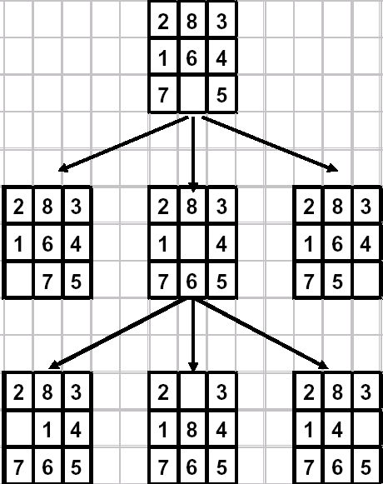
1- Espacio Problema
Solución de Problemas
Encontrar la secuencia de pasos para lograr un objetivo a partir de una situación inicial
Definición del Problema
Comprender elementos representativos del problema
Identificar y caracterizar componentes del estado
Identificar el estado inicial y final
Identificar operadores/acciones
Metodología de Análisis del Problema
Analizar el espacio de estados
Caracterizar los operadores
Usar un método de búsqueda para generar la solución
Estado inicial
Acciones
Modelo de transición
Espacio de estados
Estado final
Prueba de meta
Costo de la ruta

Slide 4



Espacio Problema - Ejemplo
Problema de las Jarras de Agua
Hay dos jarras de agua sin graduaciones, una de 3 litros y otra de 4 litros, que inicialmente están vacías. El objetivo es que al final la jarra de 4 litros contenga exactamente 2 litros de agua.
Comprender elementos representativos del problema → Variables significativas y sus posibles valores
Identificar componentes del estado → Representarlo mediante una “TUPLA”
Identificar el estado inicial y final
J4 → Jarra de 4 litros → 0-1-2-3-4
J3 → Jarra de 3 litros → 0-1-2-3
Estado → (J4,J3)
Inicial → (0,0)
Final → (2,_)

Slide 5
Espacio Problema - Ejemplo
Problema de las Jarras de Agua
Identificar acciones → Operadores que cambian el estado del mundo
Acciones → simétricas para J4 y J3
Li → Llenar jarra i, si no está llena
Vi → Vaciar jarra i, si no está vacia
Tij → Traspasar de i a j, si i no vacia y j no llena

Slide 6
Espacio Problema - Ejemplo
Problema de las Jarras de Agua
Caracterizar los operadores → Definir reglas para precondiciones y operativas
Llenar → (J4,J3) ⇒ (J4’,J3’)
L4 → Llenar jarra 4, si no está llena
Precondición → J4 < 4
Consecuencia → J4’=4 J3’=J3
Vaciar → (J4,J3) ⇒ (J4’,J3’)
V3 → Vaciar jarra 3, si no está vacía
Precondición → J3 > 0
Consecuencia → J4’=J4 J3’=0
Traspasar → (J4,J3) ⇒ (J4’,J3’) ????

Slide 7
Espacio Problema - Ejemplo
Problema de las Jarras de Agua
Usar método de búsqueda → Desarrollar el grafo como árbol evitando ciclos
Nodos → Estados
Arcos → Operadores
4,0
T34
1,0
L4
V3
L3
T43
L3
V4
V3
1,3
0,0
4,3
L4
V4
T43
V3
L3
T43
Vi
L3
L4
0,3
V4
1,3
0,0
T34
3,0
L3
3,3
T34
4,2
V4
0,2
T43
2,0

Slide 8
Espacio Problema - Ejemplo
Problema de las Jarras de Agua
Analizar el espacio de estados
Es finito o infinito?
Cuántos estados hay?
Están conectados todos los estados?
Finito → siempre hay un vecino conectado por un operador
20 → J4 tiene 5 alternativas y J3 tiene 4 alternativas
SÍ → siempre hay un vecino conectado por un operador

Slide 9
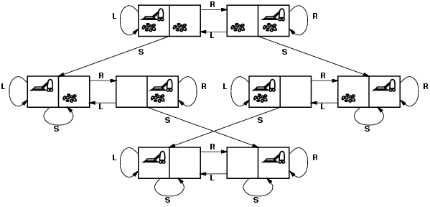
Taller 2-1 - Espacio Problema
Problema del Robot Aspiradora
Hay un robot aspiradora que debe limpiar un apartamento que tiene dos habitaciones conectadas entre sí. Inicialmente, las dos habitaciones se encuentran sucias y el robot está localizado en la habitación de la derecha. Cuál es la secuencia de acciones requerida para que el apartamento quede limpio y el robot quede en su lugar de origen?

Slide 10
Bibliografía
1. Rusell N., Inteligencia Artificial: Un Enfoque Moderno, Prentice Hall, 2004.
2. Todos los libros de IA clásica incluyen este tema.
Rich N., Inteligencia Artificial, McGraw Hill, 1998.
Nilsson N.J., Inteligencia artificial: Una Nueva Síntesis, McGraw Hill, 2001.
Korf R.E, Artificial Intelligence Search Algorithms, 1996.
Hansen E. Notas de Clase, Aritificial Intelligence Mississippi State University, Spring 2002.

Slide 11
Inteligencia Artificial
Solución de Problemas
Ing. Andrea Rueda, PhD – rueda-andrea@javeriana.edu.co Ing. Enrique González, PhD – egonzal@javeriana.edu.co
Departamento de Ingeniería de Sistemas
Notes:
gestión academica, administativa, logros y actividades a destacar.

